Slide 1

ÖZEL ÖĞRENME GÜÇLÜĞÜ
Aydın Hacı Kadriye Arslan Rehberlik ve Araştırma Merkezi Özel Öğrenme Güçlüğü Eğitimi
2017-2018

Slide 2
ÖZEL ÖĞRENME GÜÇLÜĞÜ
Ülkemizde “Özel Öğrenme Güçlüğü” yaşayan çocuk sayısı oldukça fazladır.
Özel Öğrenme Güçlüğü, eğitimciler ve aileler tarafından yeterince bilinmediğinden bu özel durumu olan çocuklar gerek okul içinde ve gerekse aile ve çevre içinde pek çok zorlukla karşılaşmaktadırlar.

Slide 3
ÖZEL ÖĞRENME GÜÇLÜĞÜ
Özel Öğrenme Güçlüğü yaşayan çocuklar eğitim sisteminin içinde öylesine örseleniyor ve zarar görüyor ki! Büyüdüklerinde bırakın Leonardo olmalarını, liseye bile geçebilmeleri büyük bir şans oluyor onlar için.
Bu ve benzeri durum yaşayan çocuklarından kendilerince oluşturulmuş normal diye adlandırılan bazı kriterlere uymaları, hatta boyun eğmeleri beklenir.

Slide 4
ÖZEL ÖĞRENME GÜÇLÜĞÜ
Maalesef kriterler dışına çıkıldığında ise çok rahatlıkla dışlanıp etkileniyor ve silindirden geçiriliyor.
Yukarıda belirtildiği gibi ülkemizde özel öğrenme güçlüğü yaşayan çocuk sayısı oldukça fazladır, hatta her sınıfta en az bir öğrenci bu durumu yaşamaktadır.
Bu öğrenciler ne aileleri nede eğitimcileri tarafından tam olarak anlaşılmadıklarından, eğitim hayatlarında zorluklarla karşılaşmaktadırlar.

Slide 5
ÖZEL ÖĞRENME GÜÇLÜĞÜ
Disleksi bozukluğuna sahip ünlüler arasında Albert AİNSTAİN, Auguste RODİN, Thomas EDİSON, John KENNEDY, Michelangelo, Walt DİSNEY, Muhammed Ali CLAY, … vb.

Slide 6
NEDENLERİ
Nörobiyolojik nedenlerin etkili olduğu kabul edilir.
Sinir sistemi ve beyin hücreleri (nöronlar) arasındaki snaps (sinir sisteminin yapısı) bağlantılarının enteresan olduğu üzerinde durulur.
Bir diğer durum, beynin sağ ve sol yarım kürelerinin gelişmediği veya az geliştiği ince ve dar olduğu ya da normaline göre hafif şişkin olduğu görülür.

Slide 7
NEDENLERİ
Yapılan araştırmalar, bu bozukluğa neden olan etmenler konusunda kesin bir sonuç vermemekle birlikte;
düşük kilolu doğumlar,
doğum öncesi ve doğum sonrası yaşanan sorunlar,
dikkat eksikliği bozuklukları, (%50),
yeme alışkanlıkları,
görsel – işitsel-algısal ve benzeri sorunların özel öğrenme güçlüğü ile ilişkili olduğu varsayılmaktadır.

Slide 8
ÖZEL ÖĞRENME GÜÇLÜĞÜ
ÖÖG çok küçük yaşlarda oluşmaya başlayabilmekte
Genellikle çocuk okul çağına gelene kadar fark edilmemekte

Slide 9
ÖZEL ÖĞRENME GÜÇLÜĞÜNÜN TANIMI
Eğitim ve sağlık alanları başta olmak üzere farklı disiplinlerde değişik ÖÖG tanımları yer almaktadır. Fakat uzmanların çoğu ÖÖG ile ilgili şu betimlemeleri kabul etmektedirler:
  Akademik başarı ve gelişimde zorluklar yaşamaktadırlar.
  Bireyin öğrenme potansiyeli ile gerçek öğrenme performansı arasında tutarsızlık bulunmaktadır.

Slide 10
ÖZEL ÖĞRENME GÜÇLÜĞÜNÜN TANIMI
  Öğrenme problemleri çevresel yoksunluklardan/ dezavantajlardan kaynaklanmamaktadır.
  Öğrenme problemleri zihinsel yetersizlikten ya da duygusal bozukluklardan kaynaklanmamaktadır.
  Farklı yeteneklere sahip olabilmektedirler. Bazı akademik alanlarda zorluklar yaşarken diğerlerinde hiçbir zorluk yaşamayabilmektedirler

Slide 11
ÖZEL ÖĞRENME GÜÇLÜĞÜNÜN TANIMI
  Zekası normal ya da normal üstü olan; herhangi bir duyusal,nörolojik, fiziksel,ruhsal ve kültürel engeli olmayan; okuma,yazma,matematik,kendini ifade etme,düşünme,zaman ve mekanda yönelme alanlarından biri veya birkaçında yetersizliğe yol açan bir bozukluktur.

Slide 12
ÖZEL ÖĞRENME GÜÇLÜĞÜ TANILAMA
Öğrenme güçlüğünün tanısının konulması ÖÖG riski taşıyan öğrencilere yönelik yapılacak yardımların ilk adımını oluşturmakta
Resmi tanı vermeden önce ÖÖG riski taşıyan öğrencilerin bazı ön değerlendirmelerden geçirilmesi gerekmekte

Slide 13
ÖZEL ÖĞRENME GÜÇLÜĞÜ TANILAMA
Bu ön bilgilerin toplanması hem uzmanlar tarafından daha sağlıklı bir değerlendirme sürecini sağlayacak, hem de öğrencilerin gereksiz yere tanı almalarını önleyecek
Her ne kadar öğrenme güçlüğüne yönelik belirtiler belirgin olsa da, ÖÖG bir çocuktan diğerine büyük farklılık göstermekte

Slide 14
ÖZEL ÖĞRENME GÜÇLÜĞÜ TANILAMA
Bir çocuk okumada sıkıntı yaşayarak erken belirtileri gösterirken, bir başka çocuk matematik alanında zorluk yaşayabilmekte
Matematikte başarılı bir çocuk ise anlamada güçlük yaşayabilmekte

Slide 15
ÖZEL ÖĞRENME GÜÇLÜĞÜ TANILAMA
Belirtilen problemler çeşitlilik göstermesine rağmen hepsi tek bir çatı altında ÖÖG altında toplanmakta
ÖÖG resmi tanısını hastanelerin Psikiyatri bölümü DSM lV’ ye göre koyuyor.

Slide 16
TANILAMA
Uzmanlara yönlendirilen öğrenciler çeşitli standart testler aracılığıyla okuma, yazma ve matematik gibi alanlar başta olmak üzere pek çok alanda değerlendirilmeli
Uzmanlar için en büyük zorluk ÖÖG olan çocukla, çalışmadığından dolayı akademik zorluk yaşayan (tembel) çocuğu ayırt edebilmek,yine de
Bu testlerden aldıkları puana göre öğrencilerin tanılanma süreçleri tamamlanmalı

Slide 17
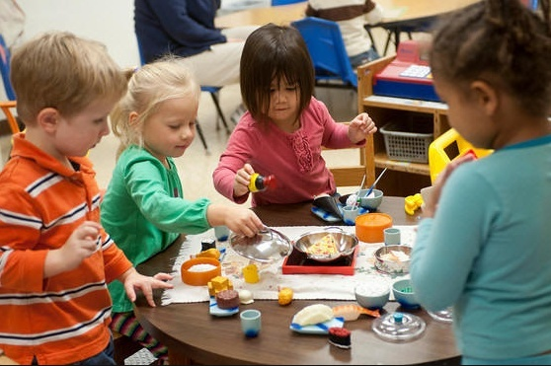
ERKEN ÇOCUKLUK DÖNEMİ ÖĞRENME
GÜÇLÜĞÜ BELİRTİLERİ

Slide 18
Öğrenme Güçlüğü olan çocukların bebeklikten itibaren bazı problemlerle karşılaştıkları görülmektedir. Ebeveyn aslında bu durumu farkında olmadan anlatabilmektedir.

Slide 19
Doğumdan itibaren ;
"huzursuz, rahatsız, uyku problemi olan, kısa süreli ve huzursuz uyuyan, beslenme, emme güçlüğü çeken, gazlı olarak tanımlanan, kas gerimi ve kas koordinasyonu düşük, sürekli hareket halinde olan, tutulmaktan ve dokunulmaktan hoşlanmayan, algısal problemleri olan çocuklar" olarak ebeveyn tarafından tanımlanabilirler

Slide 20
Tüm bu tanımlanan özellikler ebeveyne çelişki, şaşkınlık ve yetersizlik yaşatarak çocuğuyla iletişime ve etkileşime girmesine engel olabilir. Yaşanan bu tür duygular ebeveynin kendisini desteksiz ve yetersiz hissetmesine de yol açabilmektedir.
Sözkonusu bu sorunlara ilave olarak bu tip çocuklarda "ayrılma" ile ilgili problemler de görülebilmektedir. Zamanı geldiğinde bir çocuğun annesinden ayrılabilmesi için iki yeterliliğe sahip olması beklenir.
Birincisi: çocuğun dış dünyaya açılabilmek İçin kendine güvenebilmesi,
ikincisi ise; dış dünyanın çocuk için ilginç, çekici ve eğlenceli olmasıdır.

Slide 21
Öğrenme güçlüğü olan çocukların iletişim ve etkileşim kurmadaki sorunları onların dış dünyayı stresli bulup içe kapanmalarına neden olabilir. Başarılı olmak ve uyum sağlayabilmekle ilgili güçlükleri yüzünden bu çocuklar ayrılma girişimlerini de geciktirirler. Eğer çocuk dış dünyaya açılmak için zorlanırsa direnç geliştirebilir, etkileşime girmekten kaçar ya da zayıf ve yetersiz etkileşime girebilir (Silver, 1992).

Slide 22
Okulöncesi dönem belirtileri:
Kısa dikkat süresi (örneğin, 5 yaşında bir çocuğun kısa bir hikâyeyi dinleyecek kadar uzun süre oturamaması)
Kolayca ilginin/dikkatin dağılması
Zayıf dinleme becerileri
Yönergeleri izlemede zorluklar
Bir şey yapmaya istekli olmama (örneğin, tembel ya da karşı gelen biri gibi görünme)
Yeterince gelişmemiş konuşma ve dil becerisi

Slide 23
Garip ya da sakar hareketler (örneğin, düğmeyi ilikleyememe, zıplayamama vb.)
Yaşına uygun olmayan davranışlar sergileme
Genellikle dağınık/düzensiz olma
Kâğıt ve kalemle yapılan etkinliklerde zorluklar yaşama
2,5 yaşına kadar kelimelerden cümleler oluşturamama
Konuşmasının çoğunluğunun (%50≥) anlaşılma

Slide 24
_________________________________________
Okulöncesi dönemde ÖÖG’nin erken belirtileri:
Sözcükleri telafuz etmede güçlük
Doğru söcükleri bulmada güçlük
Alfabeyi, rakamları, renkleri, şekilleri, haftanın günlerini öğrenmede güçlük
Yönergeleri takip etmede güçlük
Kalem ve silgi gibi araçları tutmada güçlük
Ayakkabısının bağcıklarını bağlamada, giysisinin düğmelerini iliklemede güçlük

Slide 25
5-9 Yaş arası dönemde ÖÖG’nin erken belirtileri;
Karşılıklı konuşmada sıra alma ve konuşma sırasında karşısındaki kişi ile arasındaki mesafeyi ayarlama gibi iletişimin sosyal kurallarına uymama
Matematikle ilgili sembolleri karıştırma ve sayıları yanlış okuma
Bir işe nereden başlayacağı konusunda karar vermede zorlanma
Dinlediği bir hikayeyi oluş sırasına göre tekrar anlatmada sorun yaşama

Slide 26
5-9 Yaş arası dönemde ÖÖG’nin erken belirtileri:
Harfler ve sesler arasında bağlantı kurmada güçlük
Sesleri kullanarak sözcük üretmede güçlük
Okurken basit kelimeleri karıştırma
Sürekli okuma hataları yapma
Basit matematik kavramlarını anlamada güçlük
Zamanı söyleme ile ilgili becerilerde güçlük
Yeni becerileri öğrenmede güçlük

Slide 27
10-13 Yaş arası dönemde ÖÖG’nin erken belirtileri:
Okuduğunu anlamada veya matematik becerilerini anlamada güçlük
Açık uçlu sorulara cevap vermede güçlük
Okumayı veya yazmayı sevmeme veya yüksek sesle okumaktan kaçınma
Günlük yaşamında düzensizlik (ödevlerinin düzensiz olması, odasının dağınık olması gibi)
Kötü el yazısı
_________________________________________

Slide 28
Özel Öğrenme Güçlüğü Olan Bireylerde En Sık Görülen 10 Özellik
Önemli gelişimsel alanlarda gecikme
Dürtüsellik – düşünmeden hareket etme
Duygusal dalgalanma – duygularda hızlı değişim (ağlarken birden gülmeye başlama gibi)
Genel koordinasyon eksikliği
Dikkat bozukluğu

Slide 29
Özel Öğrenme Güçlüğü Olan Bireylerde En Sık Görülen 10 Özellik
6. Algı-motor bozukluğu
7. Bellek ve düşünme bozuklukları
8. Belirgin akademik problemler (özellikle okuma ve matematik alanlarında)
9. Konuşma ve konuşma seslerini öğrenme bozuklukları
10. Merkezi sinir sistemi düzensizliği ve bozukluğu belirtileri

Slide 30
DİL VE KONUŞMA PROBLEMLERİ
İfade edici dil problemleri, düşüncelerin sözlü olarak iletilmesini olumsuz etkileyen bir öğrenme güçlüğü türü
ÖÖG olan öğrencilerde dil gelişimine yönelik problemlerin görülme sıklığı yaygın

Slide 31
DİL VE KONUŞMA PROBLEMLERİ
Dil ve konuşma problemlerinin ortaya çıkmasının en önemli nedeni beynin iletişim ve konuşmayla ilişkili merkezlerinin işlevini yeterince yerine getirememesi (ses-konuşma)
İfade edici dil problemleri daha çok beyin hasarları veya kalıtımsal nedenlerle oluşmakta

Slide 32
DİL VE KONUŞMA PROBLEMLERİ
Zayıf ifade becerilerine sahip bireyler karşılarındakinin söylemlerini anlamada değil kendi düşüncelerini karşılarındakilere anlatmada güçlük yaşamakta
Bazı bireyler sözcüklerin sesletiminde de güçlük yaşamakta
Dil gelişimleri zayıf olan bazı ÖÖG olan öğrenciler aynı zamanda alıcı dil alanında da problemlerle karşılaşabilmekte

Slide 33
DİL VE KONUŞMA PROBLEMLERİ
ÖZELLİKLERİ
Dil ve konuşma sorunları yaşayan ÖÖG olan öğrenciler genellikle şu özellikleri göstermektedir:
Düşüncelerini açıkça ifade edemezler.
Düşünceleri dillerinin ucundadır ancak bir türlü bu düşüncelerini rahatlıkla ifade edemezler.
Düşüncelerini paylaşırken belirgin bazı kelimeleri kullanmak yerine çoğu zaman “şey” demeyi tercih ederler.

Slide 34
DİL VE KONUŞMA PROBLEMLERİ
Bazı kelimeleri hatırlayamadıklarında genellikle “ımmmm” şeklinde ifadeler kullanarak konuşma sürecinde zaman kazanmaya çalışırlar.
Ders esnasında duydukları yeni sözcükleri veya terimleri öğrenmede zorlanırlar.
Kendilerine sorulan soruları anlamada zorlanırlar.
Zamanı söylemede güçlük yaşarlar.

Slide 35
DİL VE KONUŞMA PROBLEMLERİ
Cümle oluşturmada zorlanırlar ve konuşurken sınırlı sayıda cümle kurarlar.
Bazı sesleri çıkarmada güçlük yaşayabilirler.
Bazı kelimeleri düzgün sesletemezler.
Yaşına uygun sözcükleri kullanarak düşüncelerini ifade edemezler.
Herhangi bir olayı hatırlamada veya anlatmada zorlanırlar.
Karşılıklı konuşmaları başlatmada ve yürütmede zorlanırlar.

Slide 36
DİL VE KONUŞMA PROBLEMLERİ
Sıralanan özellikler her öğrencide farklı seviyelerde görülmekte
Bazı öğrenciler listedeki özelliklerden bir veya birkaçını göstermekle sınırlı kalırken diğer öğrenciler ise bu özelliklerin büyük bir çoğunluğuna sahip olabilmekte

Slide 37
DİKKAT EKSİKLİĞİ
ÖÖG olan öğrencilerin büyük bir çoğunluğunda dikkat eksikliği görülmekte
Son yıllarda yapılan çalışmalar ÖÖG olan öğrencilerin yaklaşık %50’sinin aynı zamanda dikkat eksikliği ve hiperaktivite bozukluğu gösterdiklerini belirlemiştir.

Slide 38
DİKKAT EKSİKLİĞİ
Dikkat ve öğrenme birbiriyle bağlantılı bilişsel süreçleri içermekte
Öğrenmenin gerçekleşmesi büyük oranda dikkate bağlı

Slide 39
DİKKAT EKSİKLİĞİ
Dikkat eksikliğinin nedenleri pek çok bilim adamı tarafından araştırılmakta
Bu problemlerin ana nedeninin beyindeki bazı kimyasalların (dopamine ve serotonin gibi) dengesizliğinden kaynaklandığı düşünülmekte
Bu kimyasal dengesizliğin organizasyon problemlerine, kolayca gerilmeye ve sosyal ilişkilerde problemler oluşmasına neden olduğu bilinmekte

Slide 40
DİKKAT EKSİKLİĞİ
Öğrencilerdeki dikkat problemlerinin belirlenmesi için kapsamlı bir değerlendirme süreci uygulamak gerekmekte
Bazı çocuklar bazı önemsiz görsel uyaranlara veya hafif gürültüye bağlı olarak dikkat dağınıklığı yaşarken, bazı öğrenciler ise okudukları metinlerden bir anlam çıkaramama ve okumadaki güçlükler nedeniyle bu işlemi sonlandırıp çevrelerine bakınarak dikkatsizlik gösterebilmekte

Slide 41
DİKKAT EKSİKLİĞİ
Dikkat problemleri yaşayan ÖÖG olan öğrencilerin özellikleri şu şekilde sıralanabilmektedir:
Gerekli potansiyele sahip olmaya rağmen akademik başarısızlık gösterme
Düzensiz odaklanma
Zaman sınırı olan görevleri yerine getirmede zorlanma
Bir görevi başlatmada ve/veya bitirmede zorlanma

Slide 42
DİKKAT EKSİKLİĞİ
Kötü yazma becerisine sahip olma
Öz benlik problemleri gösterme
Arkadaş ilişkilerinde sorun yaşama
Problem davranışlar sergileme
Süregelen başarısızlıklara bağlı olarak duygusal problemler gösterme

Slide 43
DİKKAT EKSİKLİĞİ
Öğrenme güçlüğünün türleri olduğu gibi dikkat eksikliğinin de farklı türleri bulunmakta
Bu türler kendi içinde üçe ayrılmakta
Birinci tür olan hiperaktif-impulsif tür diğer türlere göre daha erken yaşlarda belirlenmekte

Slide 44
DİKKAT EKSİKLİĞİ
Bu tür dikkat eksikliğine sahip öğrenciler şu özellikleri göstermektedir:
Sürekli hareket etme
Sürekli konuşma
Yapacağını davranışın sonuçlarını düşünmeden hareket etme
Oyun oynarken veya karşılıklı konuşma esnasında sırasını beklemeden davranma
Öfkesini kontrol edememe

Slide 45
DİKKAT EKSİKLİĞİ
Dikkatsiz tür ise bir diğer dikkat eksikliği ve hiperaktivite türü
Bu tür genellikle erken yaşlarda teşhis edilememekte ve rahatlıkla gözden kaçırılmakta

Slide 46
DİKKAT EKSİKLİĞİ
Bu tür dikkat eksikliğine sahip öğrenciler ise şu özellikleri göstermektedir:
Ayrıntılara önem vermeme
Sık sık hayallere dalma
Yönergeleri takip etmede zorlanma
Yeni bilgileri edinmede yavaşlık gösterme

Slide 47
DİKKAT EKSİKLİĞİ
Yeni bir bilgiyi öğrenmek için gerekli süre kadar dikkatini yoğunlaştıramama
Ev ödevlerini düzenli olarak tamamlamada güçlük yaşama
Çabucak sıkılma

Slide 48
DİKKAT EKSİKLİĞİ
Üçüncü tür dikkat eksikliği ise yukarıdaki iki türün birleşiminden oluşmakta
Genel özellikleri bakımından da bu iki türün çeşitli özelliklerini içermekte

Slide 49
BELLEK PROBLEMLERİ
Bellek, öğrenme sürecinin ve bilişsel gelişimin önemli bir bileşenini oluşturmakta
ÖÖG olan öğrenciler sık sık bellek ile ilgili sorunlar yaşamakta
Bu sorunlar onların diğer bilişsel süreçlerde de güçlük yaşamalarına neden olmakta

Slide 50
BELLEK PROBLEMLERİ
Örneğin, okuduğunu anlama kodlamayı, bilgi depolamayı ve geçmişte elde edilen bilgileri geri çağırarak okunan metni anlamlandırmayı gerektirmektedir. Buna bağlı olarak bellek problemleri yaşayan bir öğrencinin okuduğunu tam anlamasını beklemek mümkün olmamaktadır.

Slide 51
BELLEK PROBLEMLERİ
ÖÖG olan öğrencilerin eğitiminde daha çok işleyen bellek üzerinde durulmakta
İşleyen bellek ve öğrenme güçlüğü üzerine yapılan çalışmalar, bu iki kavram arasında önemli bir ilişki olduğunu belirlemiş
Beyin fonksiyonları üzerine araştırmalar yapan, başta psikologlar olmak üzere, pek çok bilim adamı beynin bilgileri edinme, depolama ve gelecekte kullanmak için hazır halde tutma süreçlerini açıklayan çeşitli modeler geliştirmiş

Slide 52
BELLEK PROBLEMLERİ
Bilginin edinilmesi sürecinde edinilen bigiler kısa süreli bellek, işleyen bellek ve son olarak da uzun süreli bellek olmak üzere üç ana bölgeden geçmekte
Kısa süreli bellek bilgiyi saniyeler kadar kısa bir zaman aralığında beyinde tutmakta
Bununla birlikte kısa süreli bellekteki bir bilgiyi yeniden kullanmak üzere çağırmak mümkün olmamakta

Slide 53
BELLEK PROBLEMLERİ
Fakat bu süreçte bazı bilgiler bir sonraki bellek durağı olan işleyen belleğe geçebilmekte
İşleyen bellek bilginin eşzamanlı olarak işlenmesini ve depolanmasını içermekte
Bu nedenle okuduğunu anlama, dikkatini toplama ve önceden öğrenilen bilgileri geri çağırma büyük oranda işleyen bellekle ilgili

Slide 54
BELLEK PROBLEMLERİ
İşleyen bellekteki bilgiler daha sonra da bilgi işlem süreçlerinin son durağı olan uzun süreli belleğe geçmekte
Elde edilen bilgiler uzun süreli bellekte depolanmakta
ÖÖG olan öğrencilerin özellikleri üzerine yapılan araştırmalar bu öğrencilerin çoğunda bellek problemlerinin görüldüğünü kanıtlamakta

Slide 55
BELLEK PROBLEMLERİ
Yine bu araştırmalara göre ÖÖG olan öğrencilerin yetersiz okuma becerilerine sahip olmalarının nedeni, bu çocukların aslında okumayı bilmemelerinden değil, okuma sürecini tamamlamak için sınırlı işleyen belleğe sahip olmalarından kaynaklanmakta

Slide 56
BELLEK PROBLEMLERİ
Bütün bu nedenlerden dolayı, ÖÖG olan öğrencilerin yeni bilgileri edinmesini ve depolamasını sağlayacak etkinliklerin bu öğrencilerle uygulanması gerekmekte
Böylece, bu öğrencilerin başta okuma olmak üzere diğer pek çok akademik alandaki başarılarını artırabileceklerine inanılmakta
Okul çağındaki çocuklar özellikle günümüz rekabetçi eğitim sisteminde sürekli olarak bilgi bombardımanına tutulmakta

Slide 57
BELLEK PROBLEMLERİ
Buna bağlı olarak kendilerine sunulan yeni bilgiler çok büyük boyutlarda olmakta
Çocukların bu bilgilerden en üst düzeyde yararlanmaları onların ileriki yıllarda okul hayatında, başta akademik açıdan olmak üzere diğer pek çok alanda, başarıya ulaşmalarına katkıda bulunmakta

Slide 58
BELLEK PROBLEMLERİ
Bellek sorunları yaşayan ÖÖG olan öğrencilerle yapılacak ilk çalışma bu problemlerinin nedenlerini saptamak
Öğretmenler ve aileler öncelikle çocuklarının neden bellekte sorun yaşadıklarını sağlıklı bir biçimde tespit etmeli

Slide 59
BELLEK PROBLEMLERİ
Örneğin, bu problemler beyin hasarı sonucunda meydana gelmiş olabilmekte
Fakat aynı zamanda bu problemler kalıtıma bağlı olarak da ortaya çıkabilmekte
Hatta alıcı dilde yaşanan yetersizlikler nedeniyle çocuklar daha önceden duydukları veya gördükleri bilgileri geri çağırmada güçlük yaşayabilmekte

Slide 60
BELLEK PROBLEMLERİ
Gerek alıcı dil becerileri gerekse de ifade edici dil becerileri zayıf olan çocuklar aslında bir anlamda işlevsel belleklerinin yeterince çalışmamasına bağlı olarak sınırlı sayıda kelime hatırlama ve bu kelimeleri iletişimde kullanmaya bağlı olarak dil ve konuşma yetersizlikleri geliştirebilmekte
Nedeni ne olursa olsun öncelikli olarak sorunun tespit aşamasının yerine getirilmesi gerekmekte

Slide 61
BELLEK PROBLEMLERİ
İkinci adım olarak ise, öğretmenler ve aileler bellek sorunu yaşayan çocukların özelliklerini tanımlayabilmeli
Bu çocuklar genellikle kendilerine verilen bir dizi görevi sırasıyla ve tamamıyla yerine getirmede güçlük yaşamakta

Slide 62
BELLEK PROBLEMLERİ
Örneğin, kendilerinden kısa bir zaman önce söylediklerini tekrarlamaları istendiğinde kendilerini ifade etmekte zorlanabilmekte
Çok kolay bir şekilde herhangi bir durumdan olumsuz etkilenerek dikkatleri dağılabilmekte

Slide 63
BELLEK PROBLEMLERİ
Bu gibi olumsuz durumlar okulda da devam edebilmekte
Örneğin, öğretmen sınıfta öğrencilerinden bir dizi adımdan oluşan bir etkinliği tamamlamalarını istediğinde bu öğrenciler ilgili görevi yerine getirmede sıkıntı yaşayabilmekte

Slide 64
BELLEK PROBLEMLERİ
Bu yüzden, başta ÖÖG olan öğrenciler olmak üzere bellek problemleri yaşayan öğrencilere verilen eğitim sürecinde öğretmenlerin öğrencilerinin özelliklerini çok iyi tanımaları gerekmekte
Bu öğrencilerle eğitim ve öğretim faaliyetleri yürütülürken mümkün olduğunca çok sayıda ipucu ve işaret sağlanmalı
Herhangi bir etkinlik sırasında mümkün olduğunca az sayıda uygulama adımından oluşan görevler verilmeli

Slide 65
BELLEK PROBLEMLERİ
Şayet bu adımların sayısının fazla olması kaçınılmaz ise, mutlaka bu adımlar yazılı olarak öğrenciye sunulmalı
Sınıf ortamı çok iyi düzenlenmeli
Ayrıca, öğrencilerin bilgiyi edinme sürecini daha da basitleştirmek için günlük sınıf rutinleri mümkün olduğunca takip edilmeli
Daha önce öğrenilen bilgiler sık sık tekrar edilerek öğrencilerin bu bilgileri gelecekte de hatırlayıp geri çağırmalarını sağlayamaya ağırlık verilmeli

Slide 66
SOSYAL – DUYGUSAL PROBLEMLER
Sosyal ve duygusal problemler konusunu ele almadan önce bu iki terimi biraz açıklamak doğru olacaktır.
Sosyal kelimesi iki şekilde kullanılabilmekte
Bunlardan birincisi, sosyal ortamlarda bir öğrencinin herhangi bir duruma veya olaya verdiği tepkiler ve gösterdiği reaksiyonlar olarak açıklanabilmekte

Slide 67
SOSYAL – DUYGUSAL PROBLEMLER
İkincisi ise, bir öğrencinin sosyal ortamlarda ne kadar iyi veya kötü şekilde o ortamın gereklerini yerine getirdiğini belirten sosyal yeterlilik olarak açıklanabilmekte
Bu iki açıklamanın birleşimi ise aslında bir öğrencinin sosyal durumunu ortaya koyan en uygun açıklama
Öğrenciler hem toplumsal ortamlarda karşılarındakilere verecekleri tepkileri iyi düzenlemek hem de sosyal ilişkiler sürecinde üzerlerine düşen rolü en iyi şekilde yerine getirmek durumunda

Slide 68
SOSYAL – DUYGUSAL PROBLEMLER
Duygusal kelimesi denilince akla ilk hissetme ve duygularımız gelmekte
Ancak, bu kelime bundan daha fazlasını ifade etmekte
Duygusal yeterlilik aynı zamanda duygusal zekâ ile ilgili

Slide 69
SOSYAL – DUYGUSAL PROBLEMLER
Bireyin duygusal zekâya sahip olması demek herhangi bir durumla karşılaştığında
  ne hissettiğinin farkında olması,
  herhangi bir durumda duygularını kontrol altına alması,
  kendi kendini güdülemesi,
  karşısındaki kişilerin duygularını anlaması ve
  sosyal becerileri en etkili şekilde kullanması
gibi konuları içermektedir.

Slide 70
SOSYAL – DUYGUSAL PROBLEMLER
Sosyal ve duygusal yeterliliğe sahip olmak herhangi bir öğrenci için ne kadar gerekliyse ÖÖG olan öğrenciler için de en az o derece gerekli
Diğer akranlarıyla karşılaştırıldığında ÖÖG olan öğrencilerin önemli bir çoğunluğunun sosyal ve duygusal sorunlar yaşadığı görülmekte
Bu öğrenciler diğer öğrencilerle karşılaştırıldığında akranları tarafından daha az kabul edilmekte

Slide 71
SOSYAL – DUYGUSAL PROBLEMLER
Aynı zamanda hem arkadaşları tarafından hem de öğretmenleri tarafından sosyal dışlanmayla karşı karşıya kalmakta
Okulda gerçekleştirilen grup etkinliklerinde daha az tercih edilmekte
Akran baskısını en çok hisseden grupların başında ÖÖG olan öğrenciler gelmekte
Bütün bu olumsuz unsurlar bu öğrencilerin sosyal ve duygusal yönden yıpranmalarına neden olmakta

Slide 72
SOSYAL – DUYGUSAL PROBLEMLER
Bu öğrenciler bilgiyi işleme süreçlerine bağlı olarak diğer akranlarından daha fazla zamana ihtiyaç duyabilmekte
Örneğin, bir oyun esnasında hem o oyunun gereklerini yerine getirmede hem de kurallarına uygun olarak bulunduğu oyun grubuna aktif katılımda güçlük yaşayabilmekte
Buna bağlı olarak daha fazla zamana ihtiyaç duymakta

Slide 73
SOSYAL – DUYGUSAL PROBLEMLER
Sınıfta verilen bir görevi yerine getirmeleri istendiğinde, daha bir kaç saniye önce öğretmen tarafından açıklanan bilgileri tekrardan sormak zorunda kalabilmekte (Örnek; Çocuklar bahçeye çıkıp resim…)
Bu gibi durumlar sonucunda hem sınıf ortamında hem de oyun ortamında akranlarının ve hatta bazen öğretmenlerinin olumsuz tavırlarına maruz kalabilmekte
Bu gibi deneyimlerin çokluğuna bağlı olarak da zamanla sosyal çevrelerinden koparak içine kapanık bireyler haline gelebilmekte

Slide 74
SOSYAL – DUYGUSAL PROBLEMLER
ÖÖG olan öğrencilerin sosyal çevreleri tarafından dışlanmamaları için öğretmenlere büyük rol düşmekte
Sınıf kontrolüne hakim, öğrencilerini çok iyi tanıyan bir öğretmen ÖÖG olan öğrencilerin de diğer öğrenciler gibi eğitim-öğretim faliyetlerinden en üst seviyede faydalanmasını sağlayabilmekte
Bu gibi durumlarda öğretmenlerin bütün öğrencilerini tüm boyutlarıyla iyi tanımaları gerekmekte

Slide 75
SOSYAL – DUYGUSAL PROBLEMLER
ÖÖG olan öğrencileri sınıf ortamına katmak için bu öğrencilerin güçlü yönlerini belirleyen öğretmenler bu yönlerin ön plana çıkarıldığı etkinlikleri uygulamaya koyarak onların akranları tarafından kabülünü sağlayabilmekte
Ayrıca, ÖÖG olan öğrencilerin güçlü yanları göz önüne alınarak hazırlanan bir eğitim etkinliği bu öğrencilerin güdülenmesini sağlayarak ilgili etkinliğe daha çok ilgi göstermesini ve o etkinliği tamamlamak için daha fazla çaba sarf etmesini sağlayacaktır.

Slide 76
SOSYAL – DUYGUSAL PROBLEMLER
Öğretmenlerin izleyeceği bir diğer yöntem de tıpkı akademik becerilerin öğretimi gibi sosyal becerilerin de öğretimi olacaktır.
Küçük adımlar şeklinde sürekli tekrarlarla planlanmış, içerisinde dönütlerin ve uygulamaların olduğu bir sosyal beceri öğretimi bütün öğrencilerin kendilerini daha iyi ifade etmelerini ve karşılarındaki bireyleri daha iyi anlamalarını sağlayacaktır.

Slide 77
SOSYAL – DUYGUSAL PROBLEMLER
Bu bağlamda öğrencilere sözel olmayan vücut dilinin farkına varma, karşılıklı konuşmanın kuralları, olumlu dönütleri kabul etme ve olumlu dönütte bulunma gibi konularda sosyal beceri öğretimi sağlanabilir.

Slide 78
SOSYAL – DUYGUSAL PROBLEMLER
Sınıf ortamında mümkün olduğunca rekabetçi bir ortamdan kaçınılarak işbirlikçi bir sınıf ortamının sağlanması öğretmenlerin izleyebileceği bir diğer yöntem
Rekabetçi sınıf ortamlarında özellikle grup çalışmalarında ÖÖG olan öğrencilerin akranlarından düşük performans göstermeleri, onların bu akranları tarafından daha az tercih edilmelerine neden olmakta

Slide 79
SOSYAL – DUYGUSAL PROBLEMLER
Buna bağlı olarak da ÖÖG olan öğrencilerin sınıftan ayrıştırılması ve kendi haline bırakılması gibi olumsuz bir sonuç ortaya çıkabilmekte
Ancak, ÖÖG olan öğrencilerin özellikleri dikkate alınarak yapılandırılmış gruplardan ve etkinliklerden oluşan işbirlikçi bir sınıf ortamı, bütün öğrenciler için en verimli sınıf ortamı olacaktır.

Slide 80
MOTİVASYON VE NEDENSELLİK YÜKLEME/ATFETME PROBLEMLERİ
ÖÖG olan çocuklar genellikle okulda başarılı olmak için oldukça düşük motivasyon sergileyebilmekte
Özellikle bu çocuklarda akademik başarısızlık arttıkça başarısızlığın sebeplerini dışarıda arama yaklaşımı gelişmekte ve dışsal kontrol odaklı yaşama başlamakta

Slide 81
MOTİVASYON VE NEDENSELLİK YÜKLEME/ATFETME PROBLEMLERİ
Dışsal kontrol odağı motivasyonla doğrudan bağlantılı bir durumdur, çünkü birey kendi hayatında söz sahibi olmadığını ve hayatında oluşan her şeyin kendisi dışındaki başka sebeplerden kaynaklandığını kabul etmekte ve dolayısıyla motivasyonu düşmekte
Tam tersi olan içsel kontrol odaklı bireylerde ise hayattaki tüm başarı ve başarısızlıkların kendi kontrollerinde olduğu düşüncesi hâkim olmakta

Slide 82
MOTİVASYON VE NEDENSELLİK YÜKLEME/ATFETME PROBLEMLERİ
ÖÖG olan öğrencilerde genellikle dışsal kontrol odağı özelliği görülmekte
Bu öğrenciler çok çalışmanın ve yetenekli olmanın değil şansın veya kaderin başarılı olmayı belirlediğine inanmakta

Slide 83
MOTİVASYON VE NEDENSELLİK YÜKLEME/ATFETME PROBLEMLERİ
Derslerle ilgili görev ve ödevlerde sürekli zorluklar yaşama ve başarısız olma ÖÖG olan öğrencilerin akademik her türlü etkinlikte başarısızlık korkusuna kapılmasına sebep olmakta
Bu öğrenciler ne kadar çalışırlarsa çalışsınlar başarıyı yakalayamayacaklarına inanmışlar
ÖÖG olan öğrencilerdeki bu yaklaşım öğrenilmiş çaresizlik olarak tanımlanmakta

Slide 84
MOTİVASYON VE NEDENSELLİK YÜKLEME/ATFETME PROBLEMLERİ
Bu şekilde düşünen öğrenciler sık sık bir işi yapmaktan vazgeçmekte veya yapmak için herhangi bir girişimde bile bulunmamakta
Dolayısıyla başarılı olma ihtimali mümkün olsa bile öğrencinin zihni her şekilde başarısızlığa koşullandığı için deneme çabasında bile bulunmamakta
Bireylerin bir işteki kendi başarı ve başarısızlıklarının kaynağı olarak neyi kabul ettikleri nedensellik yükleme/atfetme olarak bilinmekte

Slide 85
MOTİVASYON VE NEDENSELLİK YÜKLEME/ATFETME PROBLEMLERİ
ÖÖG olan öğrencilerin büyük çoğunluğu başarının nedenini kendi çabalarına değil kendi kontrolleri dışındaki durum ve olaylara yüklemekte
Ayrıca ÖÖG olan öğrenciler sürekli akademik başarısızlık yaşadıkları için pasif veya etkin olmayan öğrenci durumuna dönüşebilmekte
Bu sebeple kendi öğrenme süreçlerine aktif olarak katılmamakta ve öğrenmeyle ilgili işlerle meşgul olmamakta

Slide 86
MOTİVASYON VE NEDENSELLİK YÜKLEME/ATFETME PROBLEMLERİ
Motivasyon bir etkinlikle meşgul olma isteği olarak ifade edilmekte ve ÖÖG olan öğrenciler öğrenmek için nerdeyse hiç motivasyon sergilememekte
ÖÖG olan öğrencilerdeki bu motivasyon eksikliği ilkokul üçüncü sınıftan itibaren ortaya çıkabilmekte ve lise yıllarında bile devam edebilmekte
Dolayısıyla motivasyon eksikliği, çoğu ÖÖG olan öğrencinin genel bir özelliği olarak karşımıza çıkmakta

Slide 87
ALGISAL PROBLEMLER
Birçok ÖÖG olan öğrenci hem okulda hem de günlük hayatta algısal problemler yaşamakta
Algı duyusal uyaranları düzenleme ve bir araya getirme becerisi olarak ifade edilmekte
Algısal problemler çocuğun duyma veya görme yetileri ile ilgili değil gördüklerini ve duyduklarını beynin nasıl yorumladığıyla ilgili

Slide 88
ALGISAL PROBLEMLER
Öğrencilerdeki algısal bozukluk görme, duyma ve dokunma yoluyla elde edilen uyaranları tanıma yetisini olumsuz etkilemekte
Bu nedenle duyuları birbirinden ayırt etme ve doğru şekilde yorumlama problemleri yaşayabilmekte
Genellikle ÖÖG olan öğrencilerin işitsel ve görsel ayırt etme becerileri zayıf

Slide 89
ALGISAL PROBLEMLER
Bu sebeple bir uyaranı diğer uyarandan uygun şekilde ayırmada veya bulundukları ortamda uyaranları doğru bir şekilde yönlendirmede zorluk yaşayabilmekte
ÖÖG olan öğrencilerin bir kısmında algısal problemler hiç gözlenmezken bazı ÖÖG olan öğrenciler bir ya da daha fazla duyu alanında algısal problemler yaşayabilmekte

Slide 90
ALGISAL PROBLEMLER
Görsel algı problemi olan bir öğrenci yapbozları çözmede veya görsel şekilleri görüp hatırlamada zorluklar yaşayabilmekte ve harfleri ters okuma (b harfini d olarak okuma gibi) eğilimi olmakta
Ayrıca görsel algı problemi yaşayan bir öğrenci tahtada ya da hikâyede yazılı olan y-a-k-a harflerini hiçbir sorun yaşamadan görmekteyken öğrencinin beyni gördüğü bu harfleri k-a-y-a olarak yorumlayıp okumasına neden olabilmekte

Slide 91
ALGISAL PROBLEMLER
İşitsel algı problemi yaşayan öğrenciler herhangi bir işitme kaybına bağlı olmaksızın duydukları sesleri algılamakta zorluklar yaşamakta
Özellikle sesleri birbirine yakın kelimeleri ayırt etmekte ve sözel sunuları takip etmekte problem yaşayabilmekte
Örneğin, sesli olarak ifade edilen güneş kelimesini neşe veya sıfır kelimesini asır gibi algılayabilmekte

Slide 92
ALGISAL PROBLEMLER
Dolayısıyla ÖÖG olan öğrenciler yönergeleri yanlış anlayabilmekte ve sosyalleşmede ve başkalarıyla iletişimde zorluk yaşayabilmekte
Ayrıca algısal problemlere bağlı olarak ÖÖG olan öğrenciler sakar, beceriksiz ve kontrolsüz davranışlar sergileyebilmekte ve yönleri anlama ve kullanmada zorluklar yaşayabilmekte

Slide 93
ÖZEL ÖĞRENME GÜÇLÜĞÜ ÖZELLİKLERİ
ÖÖG olan öğrencilerin heterojen bir grup olduğu çok çeşitli özellikler göstermelerinden anlaşılmakta
Bu nedenle ÖÖG olan bir öğrenci sergilediği özellikler açısından bir başka ÖÖG olan öğrenciden oldukça farklı olabilmekte
ÖÖG olan öğrencilerle çalışacak öğretmenler ve uzmanlar bu öğrencilerde görülebilecek tüm özelliklerin farkında olmalı

Slide 94
ÖZEL ÖĞRENME GÜÇLÜĞÜ ÖZELLİKLERİ
Böylece ÖÖG olma riski olan öğrencilerin belirlenmesi ve tanılanması süreçlerinde aktif rol alabilirler ve ÖÖG olan öğrencilerin özelliklerini göz önüne alarak uygun öğretim yöntem ve tekniklerine karar verebilirler.
ÖÖG olan öğrencinin özelliğini ve öğrenme şeklini anlayan öğretmen bu öğrencinin akademik başarısına anlamlı katkıda bulunabilecek ve dolayısıyla özbenliğinin gelişmesine yardımcı olabilecektir.

Slide 95
MÜDAHALEYE YANIT VERME MODELİ-RTI
ÖÖG olan bireylerin tanılanmasında geleneksel yöntem olan tutarsızlık modeline alternatif bir yöntem
Müdahale sisteminin aşamalara ayrılmış bir tipi
Özel eğitimi önleyici bir yaklaşımdır ve erken tarama ile akademik alanda zorlukları olan ve risk altında bulunan çocuklara erken müdahalede bulunmayı sağlamakta
Akademik alanlarda güçlük yaşama belirtileri gösteren tüm öğrencilere yardım eden bir yöntemdir ve kimin öğrenme güçlüğü olabileceğine karar vermede yol gösterici

Slide 96
Tek bir RTI modeli yoktur, fakat tüm RTI modellerinin yaygın olarak şu dört anahtar bileşeni bulunmaktadır;
RTI
Yüksek nitelikli ve araştırmaya dayalı uygulama ve müdahalelerle öğrencilerin ihtiyaçlarını karşılama/eşleştirme
Öğrencinin öğrenme seviyesini ölçme ve değerlendirme sürecini yönetme
Eğitsel kararların alınmasına dayanak oluşturacak verilerin edinilmesini sağlama
Öğrencinin öğrenme zorlukları devam ederse, müdahalelerde artan bir yoğunluk sağlama

Slide 97
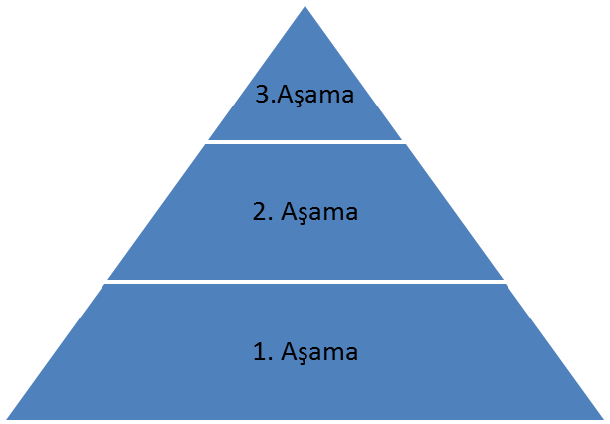
RTI Bileşenleri
Yoğun eğitim/öğretim
Birinci aşamada uygun ilerleme gösteremeyen öğrenciler için ek takviye öğretim
Yüksek nitelikli (kanıta dayalı) eğitim programlarının kullanıldığı tüm genel eğitim sınıfları için temel öğretim

Slide 98
RTI/ 1. Aşama
Tüm öğrencileri kapsamaktadır
Sınıf öğretmeni normal sınıf ortamında öğrenciye etkililiği araştırmalarla kanıtlanmış eğitim programı ve öğretim yöntemleri kullanarak eğitim sağlamaktadır

Slide 99
RTI/ 2. Aşama
Birinci aşamada uygun ilerleme gösteremeyen (müdahaleye yanıt vermeyen) öğrencileri kapsamaktadır
Bu aşamada müdahaleler küçük grup içinde sunulmaktadır (5-8 kişilik), bu nedenle birinci aşamadan daha yoğundur
Yoğun müdahale belli bir süre kapsamında uygulanmakta (10 hafta gibi) ve sonrasında tekrar değerlendirme yapılmaktadır
İlerleme gösteren öğrenciler 1. aşamaya geri döndürülmeli, biraz ama yeterli ilerleme göstermeyen öğrenciler başka bir 2. aşama müdahale programına alınmalı ve çok az ya da hiç ilerleme göstermeyen öğrenciler de 3. aşamaya taşınmalıdır

Slide 100
RTI/ 3. Aşama
Akademik alanda zorluk yaşamaya devam eden ve 2. aşamada minimum ilerleme gösteren öğrencilere daha yoğun müdahale desteği sağlanmaktadır
Öğrenci bu aşamada doğrudan öğretimi bireysel ya da 2-3 kişiden oluşan küçük grup içinde almaktadır
Örneğin, okuma öğretimi genellikle kelime çalışması, sözcük dağarcığı, kelime çalışmalarının uygulanması, metinde sözcük dağarcığı, okuma, akıcılık ve anlamaya dayanır

Slide 101
Örneğin, okuma alanında yapılan bir RTI modelinde yaklaşık olarak şu sonuçlar beklenmektedir:
1. aşamada tüm öğrencilerin %80’i uygun bir ilerleme göstermesi
2. aşamada öğrencilerin % 15-20’si ek öğretim gerektirmesi
3. aşamada öğrencilerin yaklaşık %5-6’sı yoğun müdahale uygulamasına ihtiyacı olması (Vaughn ve Fuchs, 2006)

Slide 102
SINIFLANDIRILMASI
Özel Öğrenme Güçlüğü DSM IV’ te dört grupta incelenir.
Okuma Bozukluğu (Disleksi)
Yazma Bozukluğu (Disgrafi)
Aritmetik Bozukluğu (Diskalculi)
Başka türlü adlandırılmayan öğrenme bozuklukları

Slide 103
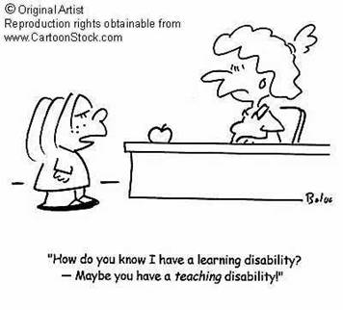
Öğrenme güçlüğüm olduğunu nerden biliyorsunuz?
Belki sizin öğretme güçlüğünüz vardır?

Slide 104
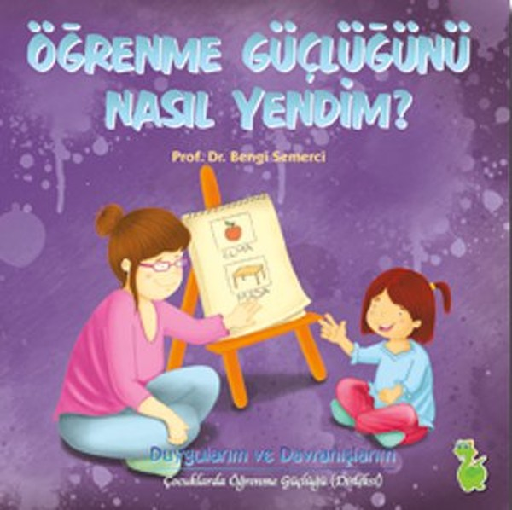



Slide 105
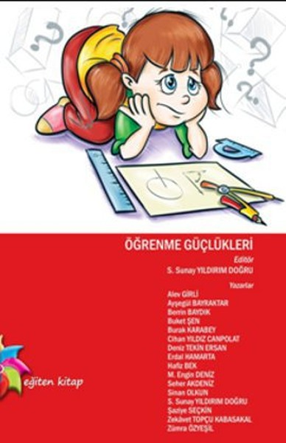


Slide 107


Slide 108
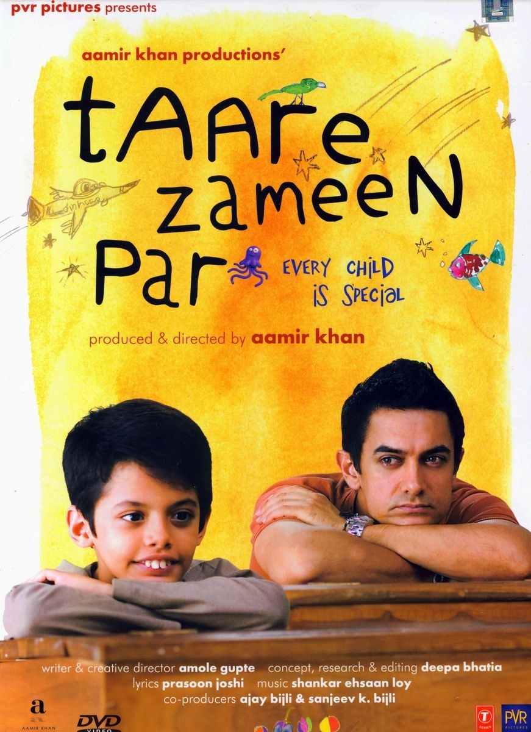

Slide 109
Aslında herkes bir dahidir.
Ama siz kalkıp bir balığı,
Ağaca çıkma yeteneğine göre yargılarsanız,
Balık, tüm ömrünü bir aptal olduğuna inanarak geçirecektir.
Albert Ainstain

Slide 110

HACI KADRİYE ARSLAN REHBERLİK VE ARAŞTIRMA MERKEZİ
AYDIN 2017

